Slide 1
南辕北辙

Slide 2
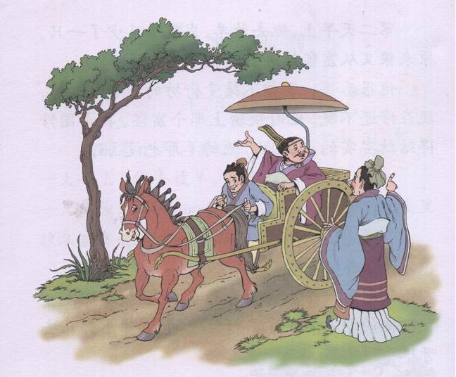
辕：车前头架在牲口上的两根长木。
PPT模板下载：www.1ppt.com/moban/ 行业PPT模板：www.1ppt.com/hangye/
节日PPT模板：www.1ppt.com/jieri/ PPT素材下载：www.1ppt.com/sucai/
PPT背景图片：www.1ppt.com/beijing/ PPT图表下载：www.1ppt.com/tubiao/
优秀PPT下载：www.1ppt.com/xiazai/ PPT教程： www.1ppt.com/powerpoint/
Word教程： www.1ppt.com/word/ Excel教程：www.1ppt.com/excel/
资料下载：www.1ppt.com/ziliao/ PPT课件下载：www.1ppt.com/kejian/
范文下载：www.1ppt.com/fanwen/ 试卷下载：www.1ppt.com/shiti/
教案下载：www.1ppt.com/jiaoan/
辕

Slide 3
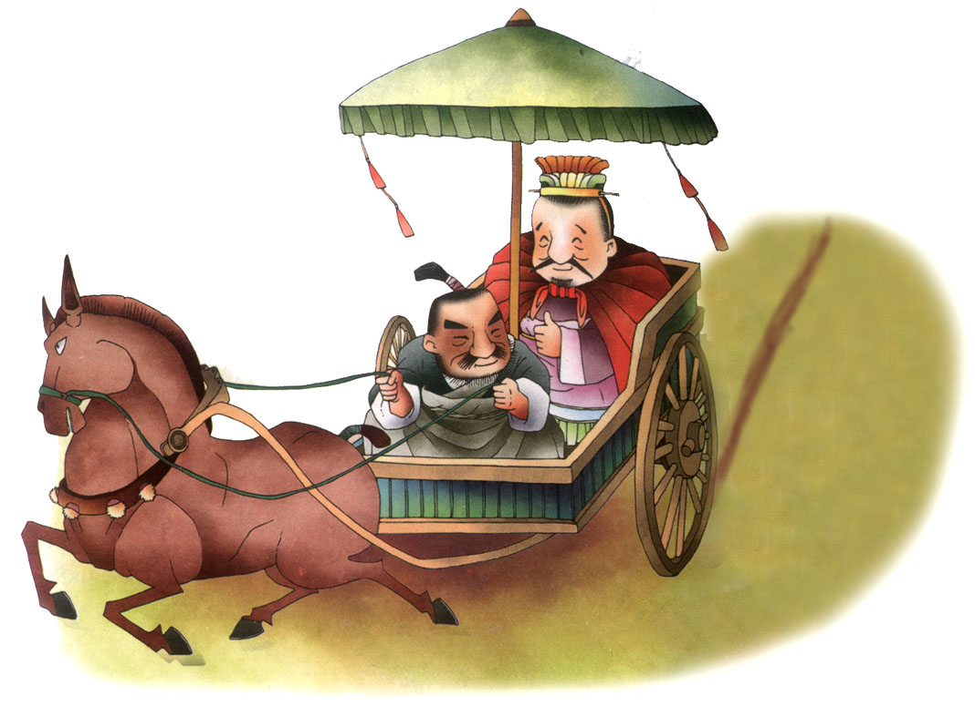
辙
辙：车轮碾过的痕迹

Slide 4

读 读 认 认
yuán zhé chán
yìng
南 辕 北 辙 盘 缠
把 式 街 硬 要

Slide 5
我读课文我思考
课文主要讲了 。

Slide 6
《南辕北辙》中，那个人是怎么想怎么说的？他的朋友又是怎么说的？请你找出他们之间一共发生了几次对话？

Slide 7
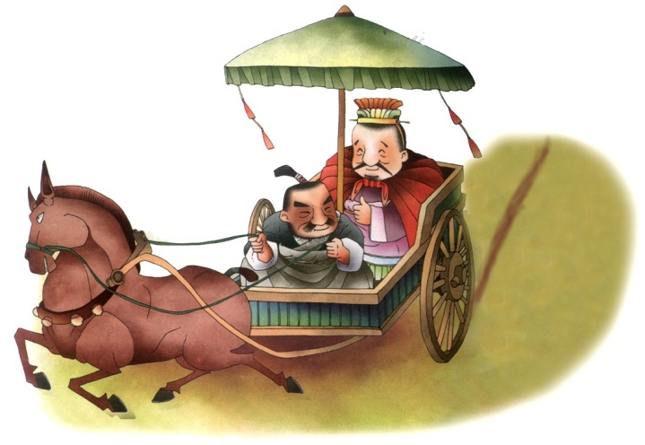
“楚国在南边，你怎么往北走呀？”
“没关系，我的马跑得快。”
“马跑得越快，离楚国不是越远了吗？”
“没关系，我的车夫是个好把式！”
“那你哪一天才能到楚国呀！”
“没关系，不怕时间久，我带的盘缠多。”

Slide 8
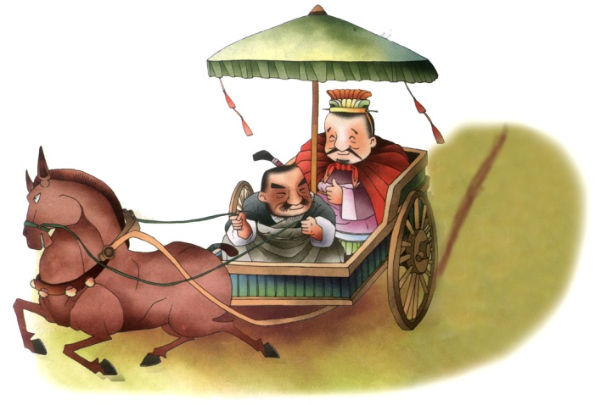
“楚国在南边，你怎么往北走呀？”
“没关系，我的马跑得快。”
“马跑得越快，离楚国不是越远了吗？”
“没关系，我的车夫是个好把式！”
“那你哪一天才能到楚国呀！”
“没关系，不怕时间久，我带的盘缠多。”

Slide 9
“楚国在南边，你怎么往北走呀？”
“没关系，我的马跑得快。”
“马跑得越快，离楚国不是越远了吗？”
“没关系，我的车夫是个好把式！”
“那你哪一天才能到楚国呀！”
“没关系，不怕时间久，我带的盘缠多。”

Slide 10
他的朋友劝了那个人三次,那个人接受了吗?像他这样总是顽固地坚持自己的想法而不听别人意见的人,我们用一个成语形容他,叫什么?

Slide 11
他的朋友劝了那个人三次,那个人接受了吗?像他这样总是顽固地坚持自己的想法而不听别人意见的人,我们用一个成语形容他,叫什么?
固 执 己 见

Slide 12
他能到得了楚国吗？
楚国在南边，他硬要往北边走。他的马越好，赶车的本领越大，盘缠带得越多，走得越远，就越到不了楚国。

Slide 13
他以后会怎么样呢？
你受到什么启发？

Slide 14
我明白了：
方向错了，永远也到不了目的地。

Slide 15
寓言告诉我们，无论做什么事，只有首先看准方向，才能充分发挥自己的有利条件；如果方向错了，那么有利条件只会起到相反的作用。

Slide 16
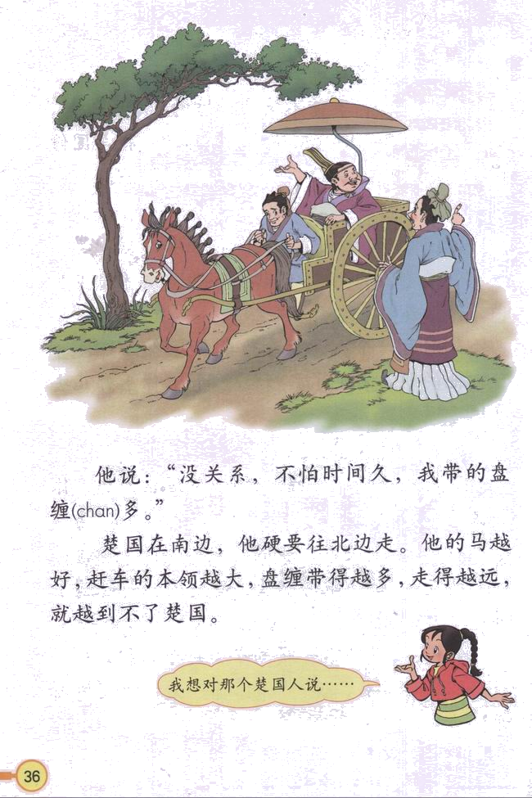
我想对那个楚国人说……

